Slide 1


Slide 2


Slide 3


Slide 4
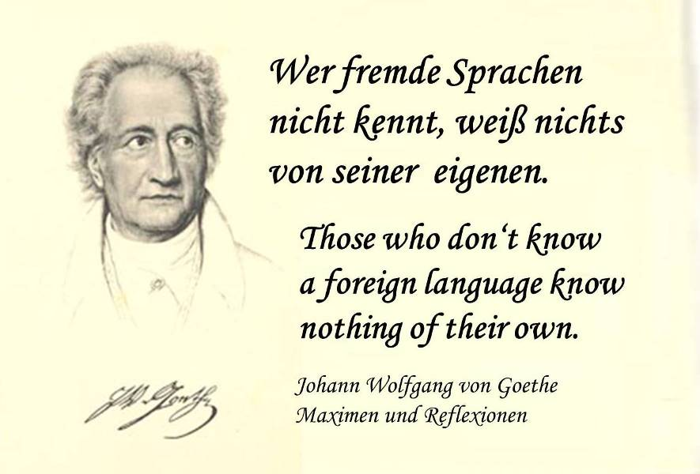

Slide 5


Slide 6


Slide 7
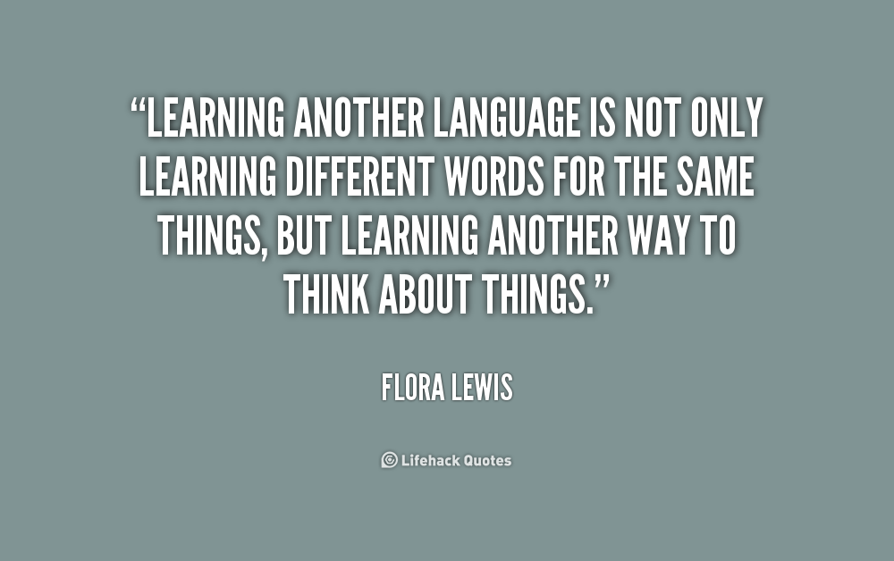

Slide 8


Slide 9


Slide 10


Slide 11
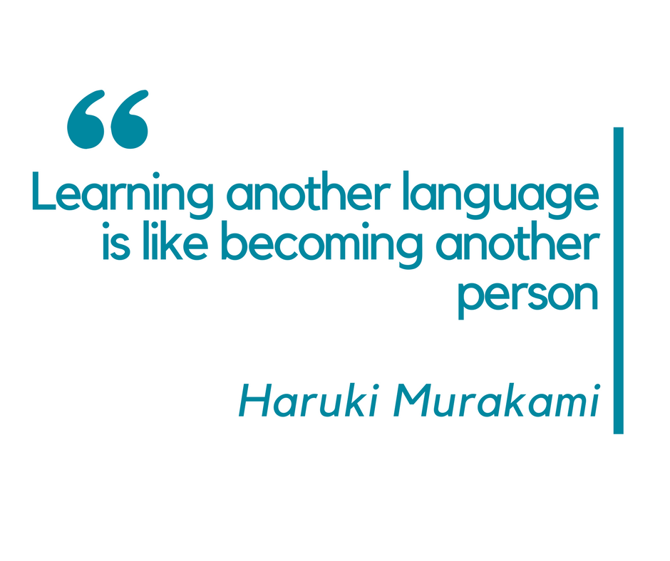

Slide 12


Slide 13
Европейские языки: место, роль, инновации, современные тенденции в преподавании иностранных языков. Активные формы и методы обучения: новый подход

Slide 14
Европейские языки в образовательных учреждениях г.Казани
Тарасова Галина Викторовна методист Информационно-методического отдела Управления образования г.Казани, к.п.н.

Slide 15
Стимулирование творчества и профессионального роста учителя иностранного языка как условие повышения качества иноязычного образования
Шамсутдинов Айдар Ильдарович директор, учитель английского языка высшей квалификационной категории МАОУ «Средняя общеобразовательная школа №165 с углубленным изучением английского языка» Ново-Савиновского района

Slide 16
Иностранные языки в современном мире. Инновационные подходы
Ратнер Фаина Лазаревна д.пед.н., профессор кафедры теории и практики перевода Института международных отношений КФУ. Заслуженный деятель науки РТ. Заслуженный профессор Казанского университета, лауреат премии им. К.Д.Ушинского

Slide 17
Развивающие проекты отдела литературы на иностранных языках Национальной библиотеки РТ
Насыбуллина Талия Анваровна, заведующий Отделом литературы на иностранных языках Национальной библиотеки РТ

Slide 18
Актуальные проблемы обучения иностранному языку и пути их решения на современном этапе
Яшина Марианна Евгеньевна, к.п.н., доцент кафедры германской филологии Высшей школы русской и зарубежной филологии Института филологии и межкультурной коммуникации им.Льва Толстого КФУ

Slide 19
Новые технологии в формировании коммуникативной компетенции при изучении французского языка
Мухутдинова Регина Геннадьевна , учитель французского языка МБОУ «Гимназия №9» Московского района г.Казани

Slide 20
Мастер-класс «Английский вокруг нас»
Миндиярова Регина Раисовна, учитель английского языка первой квалификационной категории МАОУ «Средняя общеобразовательная школа №165 с углубленным изучением английского языка» Ново-Савиновского района г. Казани

Slide 21
Проектная деятельность при изучении немецкого языка
Егорова Яна Руслановна, учитель немецкого языка первой квалификационной категории МБОУ "Гимназия №36" Авиастроительного района г. Казани

Slide 22
Мастер-класс по инновационным технологиям «Европейские страны»
Овчинникова Вера Львовна, учитель английского языка первой квалификационной категории МБОУ «Средняя общеобразовательная школа №85 с углубленным изучением отдельных предметов» Ново-Савиновского района г. Казани

Slide 23
Платформа LingvoPark как эффективный инструмент изучения английского языка
Гильфанова Ляйсан Рифовна, директор Языкового центра LingvoPark

Slide 24
Использование дополнительных занятий в школе для развития навыков подготовки к экзаменам по английскому языку
Костева Виктория Сергеевна, методист-представитель издательства Pearson в Казани

